Slide 1
Project Q1
내가 만든 기계장비을 이용한 호쾌한 액션MMORPG
박 정민
010303041945
pim3000@naver.com
Ver 2.0

Slide 2
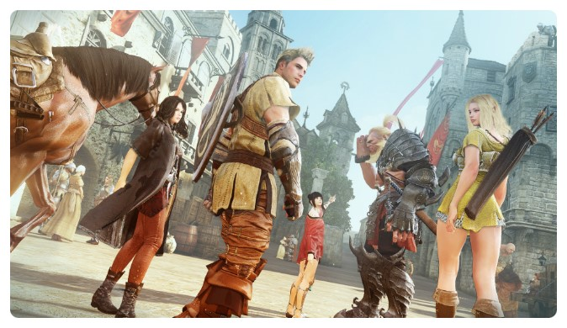
게임설명
게임명
Q1(가제)
목표층
15세 이상
장르
3D MMORPG
배경
스팀펑크가 가미된
판타지 세계
시점
쿼터뷰
플랫폼
PC-Online

Slide 3
모든 종족들에게 괄시 받고 무시 당하던 종족 “인간”
세 번의 인간 대학살이 지나고, 살아남은 인간의 수는 매우 적었다.
300년의 침묵을 깨고 어둠에서 나온 인간들은 이전과는 달랐다
복수를 위해 그들이 들고나온 물건은 이 세계에 존재하지 않던 것
“그들이 들고 나온 것은 마치 악마의 도구 같았다.”
이제 인간들은 이종족들에게 피의 복수를 시작하려 한다.

Slide 4

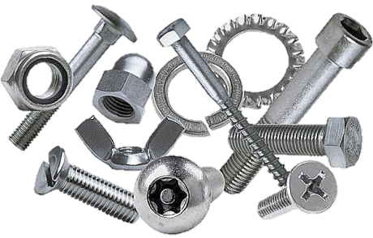
악마의 도구? - Gram
이종족들이 악마의 도구라 칭하는 것은 무엇인가?
인간의 신체 한계를 뛰어넘기 위해 고안된 마법보조기계이다.
이 기계도구는 Gram이라 불리우며, 인간의 몸으로 할 수 없는 일들을
가능 하게 해준다.
Gram :북유럽신화 영웅 시구르드의 검 “큰 슬픔”이라는 뜻을 가지고 있다.

Slide 5
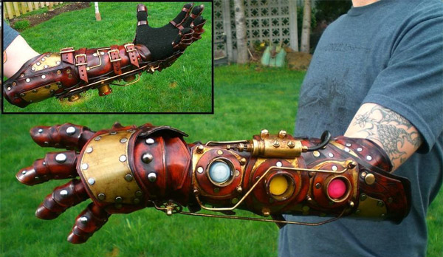
Gram
마나캡슐과 기계의 힘을 이용한 신체강화 장비
제작의
재미
한눈에 보이는 개성
제작모드
취향
차별화된
액션
역전가능 요소
보다 멋지게
필살기
유저는 나만의 기계장비(Gram)를 제작하여 호쾌한 액션을 구사
자신이 원하는 액션을 위해 Gram을 교체하여 자신만의 캐릭터를 만든다.

Slide 6
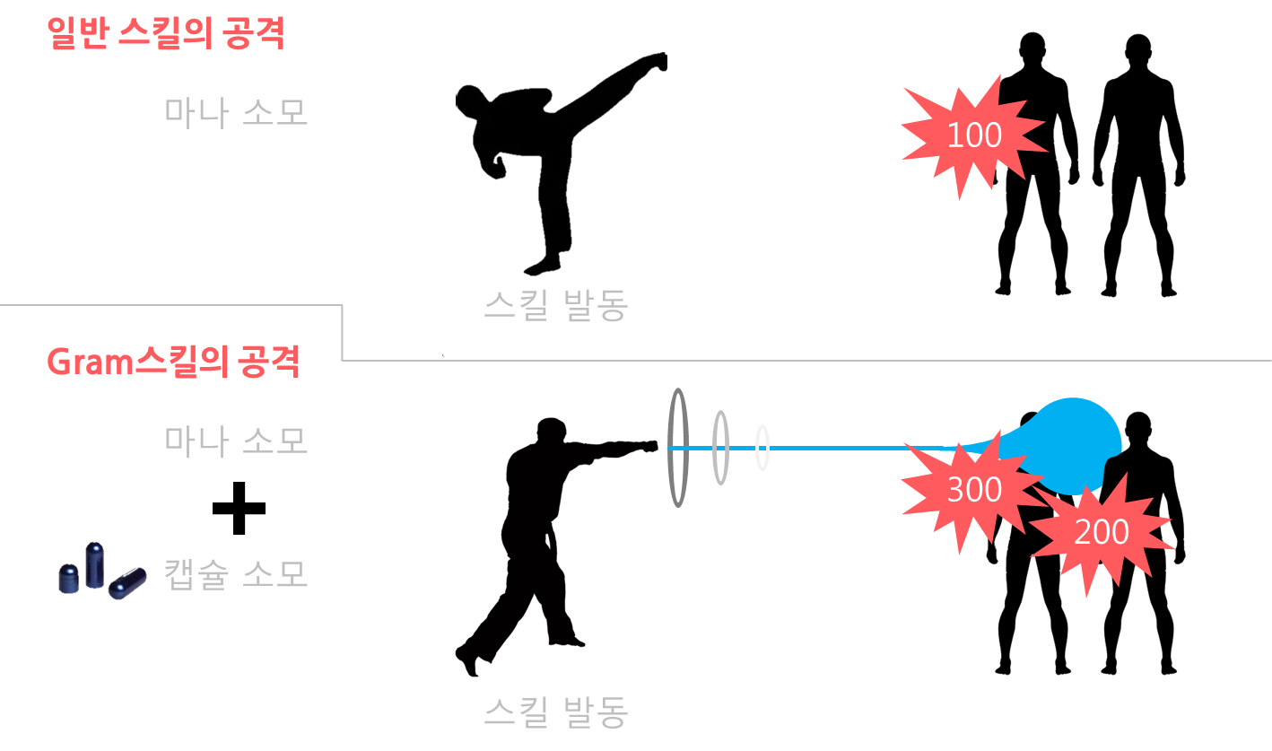
Gram 사용
Gram스킬은 더욱 멋지고 더욱 강력합니다.
Gram스킬은 화려한 이펙트와 강력한 데미지 가지고 있다.
하지만 탄약의 개념인 캡슐의 소지는 제한적이기 때문에 상황을 고려해 신중하게 Gram스킬을 사용해야 한다.

Slide 7
기획의도
호쾌한
액션
나만의 기계장비을 이용한 호쾌한 액션
아이템 제작
개성있는
캐릭터
아이템 제작을 위한 노력과 호쾌한 전투, 그리고 자기만의 개성을 느끼게 유도
유저들은 자신이 원하는 Gram을 제작해 Gram스킬을 사용하고, 남들과 다른 자신의 캐릭터를 보게 될 것이다.

Slide 8
목차
게임설명
시놉시스
Gram
기획의도
목차
배경
컨텐츠
캐릭터
몬스터
필드와 인스턴스 던전
시스템
Gram 착용부위
소울잼 획득과 분류
Gram 제작모드
전투
몬스터침공
일정

Slide 9
배경
BD 29년
세 번째의 인간 대학살
BD 30년~BD 300년
300년 동안 인간종족의 피난
AG 1년
인간의 복귀 – 기계기술의 발명
AG 15년
인간이 이종족을 침략하기 시작
현재 게임의 시대

Slide 10
컨텐츠
함정
미로
던전
보상
전투
PVP
필드
마을
보스
Gram
강화
재료
수집
침공
제작
Gram
제작
모드
소울잼

Slide 11
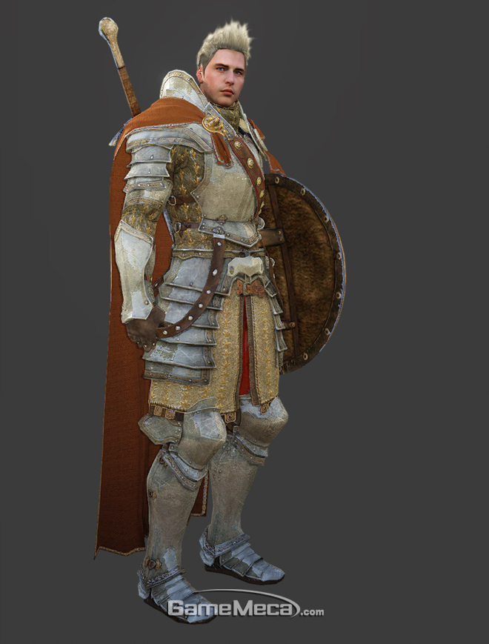
캐릭터
3D 8등신 캐릭터
5가지 캐릭터 능력치
근력
정신력
순발력
집중력
지구력
4가지 클래스
파이터
가디언
매지션
아처
클래스 별 3가지
스킬분류와 성장방향

Slide 12
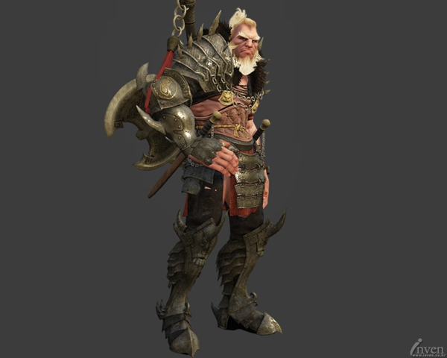
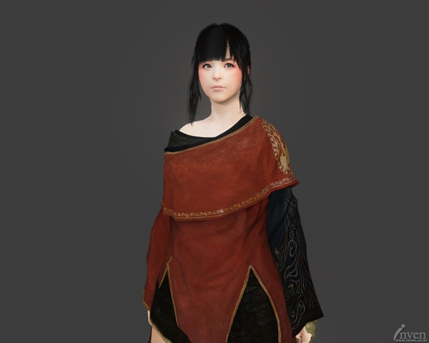
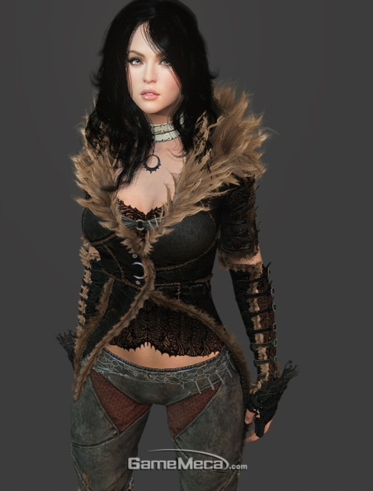



캐릭터
파이터
가디언
아처
매지션
높은 공격속도
스타일리시 전투
높은 전투 유지력
안정적인 전투
스릴있는 사냥
고급 컨트롤 요구
강력한 파괴력
낮은 전투 유지력

Slide 13
몬스터
고 지능
고 위험
엘프
드래곤
드워프
트롤
오크
야수
코볼트
임프
고블린
저 지능
저 위험
등등.. 다양한 몬스터
인간을 제외한 모든 종족은 몬스터(AI)
높은 지능 몬스터들은 집단형태로 생활한다.

Slide 14
필드 & 인스턴스 던전
필드
인스턴스 던전
필드보스
함정
다중
유저
미로
소수유저
몬스터캠프
P V P
던전보스
몬스터 침공
보상
대 분류로 2가지의 사냥터
MMO의 재미는 필드에서 느끼고, 아이템획득과 던전공략의 재미는 던전에서!

Slide 15

시 스 템

Slide 16

Gram의 착용부위
Gram의 장착 가능 부위
왼 어깨
오른 어깨
양 어깨
어깨
등짝
등 부위
다리
왼 다리
오른 다리
양 다리
팔뚝
왼 팔
오른 팔
양 팔
어디에 어떤 Gram을 착용했느냐로 다양한 플레이가 가능해 진다.

Slide 17
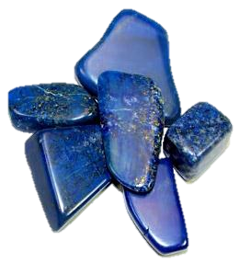
소울잼의 획득과 분류
몬스터
소울
획득
소울잼 분류 확인
분류에 맞는 파츠로 제작
소울잼으로 변환
낮은 확률로
공격형 소울잼
근거리 공격
근거리 범위 공격
필살기 처럼 강력한 공격능력
원거리 공격
원거리 범위 공격
방어형 소울잼
방어
주변지형 방어벽 화
생존에 도움이 되는 방어능력
투사체 반사
상태이상 탈출
보조형 소울잼
도약
전투 또는 플레이에 도움이 되는 보조능력
비행
자신의 성향에 맞는 소울잼을 찾아 Gram 제작 재료로 사용한다.

Slide 18
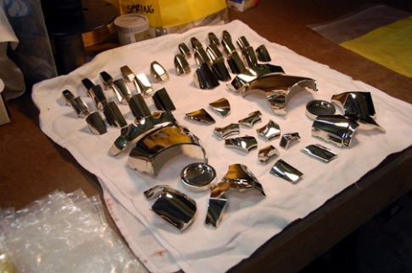
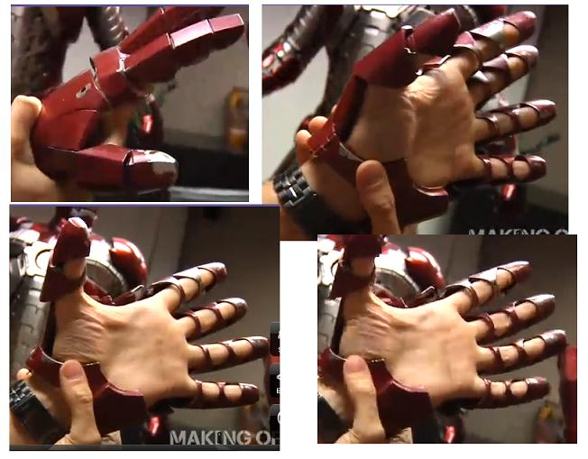
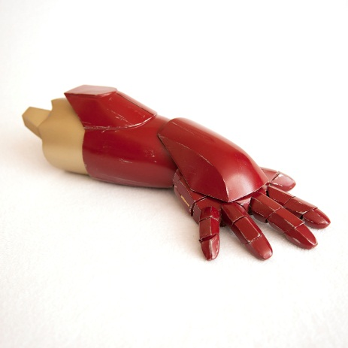
제작모드
제작
제작
재료
소울잼
Gram
완성
다양한 부품들을 이용해서 내가 원하는 생김새와 능력을 가진 Gram을 제작

Slide 19
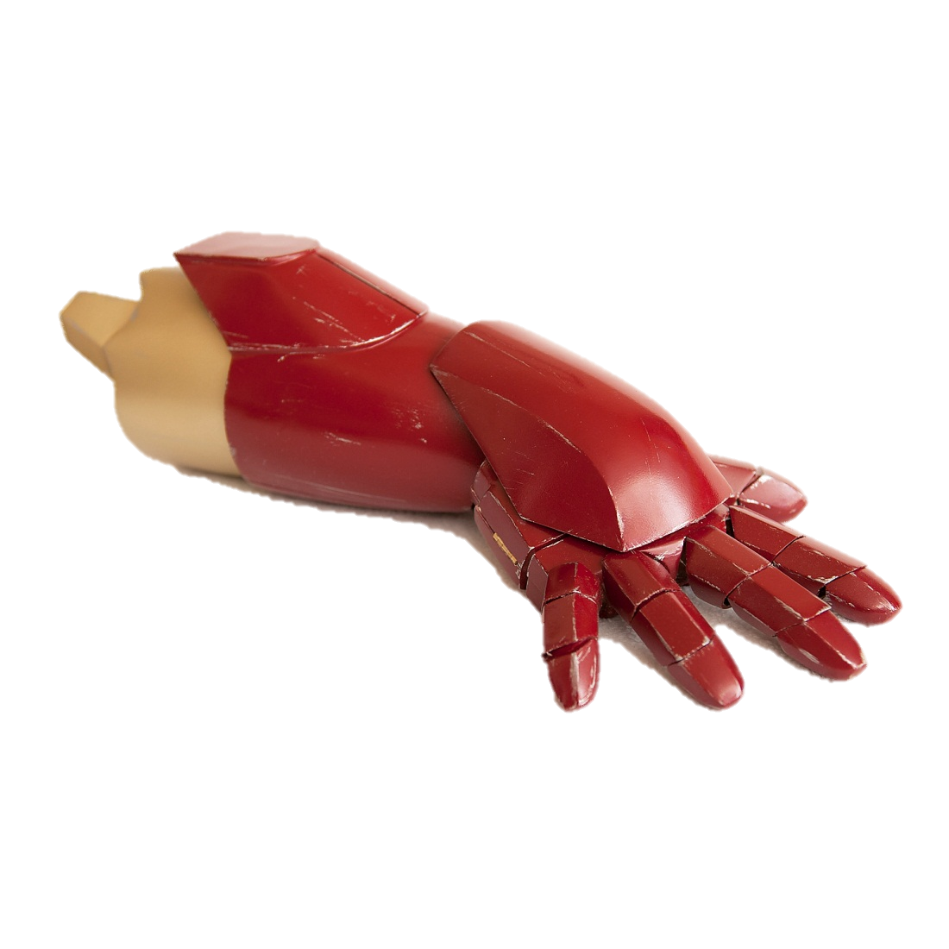
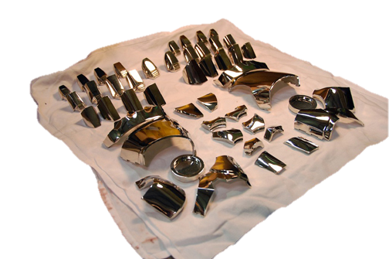
제작모드
주의 :본 슬라이드는 연출된 이미지이므로 실제와 다를 수 있습니다.
재료
> 강판
> 전선
> 검날
> 증기 사출구
> 소울잼
. . .
기본적인 틀 위에 자신이 원하는 부품을 붙인다.
완성품에는 넣은 부품에 맞는 능력치가 부여된다.

Slide 20
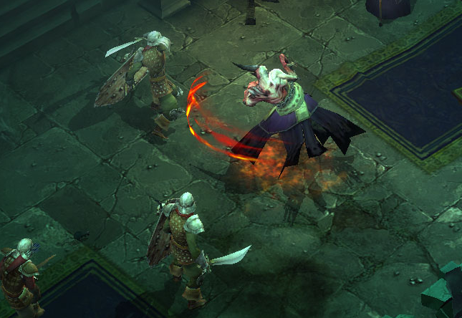
전투
상호간 일반공격을 주고받는 도중
몬스터의 스킬공격 준비동작을 보고
유저는 피하거나 방어할 수 있습니다.
유저 VS 몬스터 전투간 행동 흐름
대기
몬스터와 전투태세 돌입
N
N
유저피격
몬스터의 공격징후
피한다
막는다
Y
Y
유저회피
유저방어

Slide 21
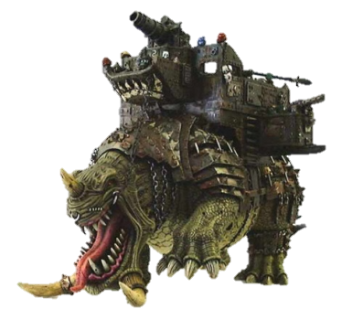

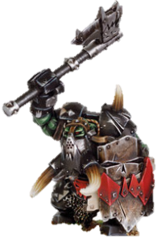
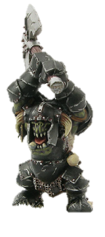
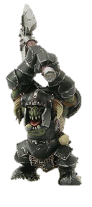
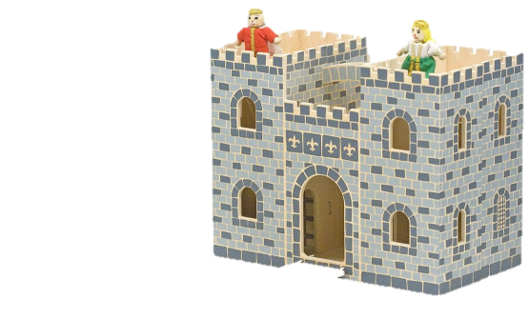
몬스터 침공
승리
패배
막대한 보상
1일간 NPC 사망
(희귀재료, 재화 등)
4차 인간 대학살로 게임시간 10년(현실 30일)마다 진행되는 대규모 컨텐츠
매 침공마다 주축이 되는 몬스터가 다르기 때문에 언제나 새로운 침공

Slide 22
일정
상세기획
1개월
제작모드 구현
1개월
1차 프로토타입
1년 3개월
전투 디자인
2개월
레벨 디자인
3개월
NPC, 퀘스트디자인
3개월
2차 프로토타입
밸런싱
2개월
컨텐츠 디자인
3개월
3차 프로토타입
CBT

Slide 23
감사합니다
Q & A

Slide 24
255
91
95
고려대상
255
0
102
동기
보상
규칙
192
0
0
깊이
인포
그래픽
균형
글씨

